Slide 1
Correo
Submarino:
Post per Duikboot
Deel II
Dik Bakker (KSP)
Notes:
1
1
1
1

Slide 2
Correo Submarino 1938
Te koop op donderdag 11 augustus 1938 bij de A.F.O.
Vertrek C-4 uit Barcelona vrijdag 12 augustus 20:00
Vaart voornamelijk boven water …
Aankomst Mahón (Menorca) zaterdag 13 augustus 10:00
Goederen en post gedeeltelijk uitladen …
2
Notes:
2
2
2
2

Slide 3
Correo Submarino 1938
Te koop op donderdag 11 augustus 1938 bij de A.F.O.
Vertrek C-4 uit Barcelona vrijdag 12 augustus 20:00
Vaart voornamelijk boven water …
Aankomst Mahón (Menorca) zaterdag 13 augustus 10:00
Goederen en post gedeeltelijk uitladen …
Retourpost inladen.
3
Notes:
3
3
3
3

Slide 4
Correo Submarino 1938
Te koop op donderdag 11 augustus 1938 bij de A.F.O.
Vertrek C-4 uit Barcelona vrijdag 12 augustus 20:00
Vaart voornamelijk boven water …
Aankomst Mahón (Menorca) zaterdag 13 augustus 10:00
Goederen en post gedeeltelijk uitladen …
Retourpost inladen.
>>> Er waren geen zegels van 15 peseta’s en blokjes mee
4
Notes:
4
4
4
4

Slide 5
#4.
1. Spanje in de jaren 1930
2. De onderzeebootpost
3. De tocht van de C-4 naar Menorca
4. Terug naar Barcelona
5
Notes:
5
5
5
5

Slide 6
Correo Submarino 1938
Te koop op donderdag 11 augustus 1938 bij de A.F.O.
Vertrek C-4 uit Barcelona vrijdag 12 augustus 20:00
Vaart voornamelijk boven water …
Aankomst Mahón (Menorca) zaterdag 13 augustus 10:00
Goederen en post uitladen … retourpost inladen
Retour op woensdag 17 augustus 22:00
6
Notes:
6
6
6
6

Slide 7
Correo Submarino 1938
Te koop op donderdag 11 augustus 1938 bij de A.F.O.
Vertrek C-4 uit Barcelona vrijdag 12 augustus 20:00
Vaart voornamelijk boven water …
Aankomst Mahón (Menorca) zaterdag 13 augustus 10:00
Goederen en post uitladen … retourpost inladen
Retour op woensdag 17 augustus 22:00
Vaart gedeeltelijk onder water …
7
Notes:
7
7
7
7

Slide 8
Correo Submarino 1938
Te koop op donderdag 11 augustus 1938 bij de A.F.O.
Vertrek C-4 uit Barcelona vrijdag 12 augustus 20:00
Vaart voornamelijk boven water …
Aankomst Mahón (Menorca) zaterdag 13 augustus 10:00
Goederen en post uitladen … retourpost inladen
Retour op woensdag 17 augustus 22:00
Vaart gedeeltelijk onder water …
Aankomst Barcelona donderdag 18 augustus 22:00
8
Notes:
8
8
8
8

Slide 9
Correo Submarino 1938
Te koop op donderdag 11 augustus 1938 bij de A.F.O.
Vertrek C-4 uit Barcelona vrijdag 12 augustus 20:00
Vaart voornamelijk boven water …
Aankomst Mahón (Menorca) zaterdag 13 augustus 10:00
Goederen en post uitladen … retourpost inladen
Retour op woensdag 17 augustus 22:00
Vaart gedeeltelijk onder water …
Aankomst Barcelona donderdag 18 augustus 22:00
Post uitladen vrijdag 19 augustus 9:00
9
Notes:
9
9
9
9

Slide 10
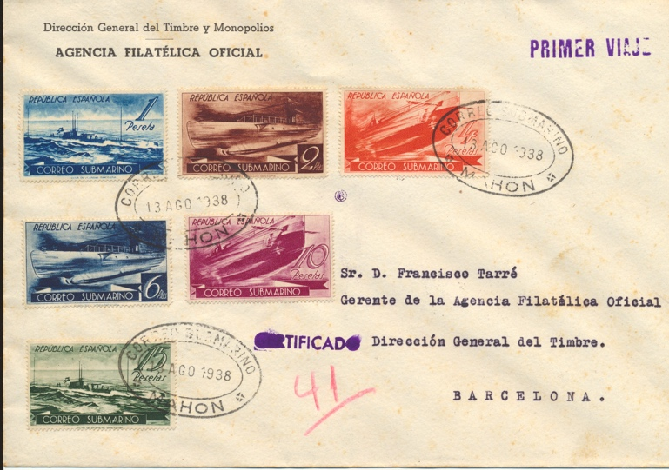
Envelop ‘Agencia Filatélica Oficial’

Slide 11
Envelop ‘Agencia Filatélica Oficial’

Slide 12
Envelop ‘Agencia Filatélica Oficial’

Slide 13
Envelop ‘Agencia Filatélica Oficial’

Slide 14
Envelop ‘Agencia Filatélica Oficial’
Aangetekend

Slide 15
Envelop ‘Agencia Filatélica Oficial’
Eerste Reis

Slide 16
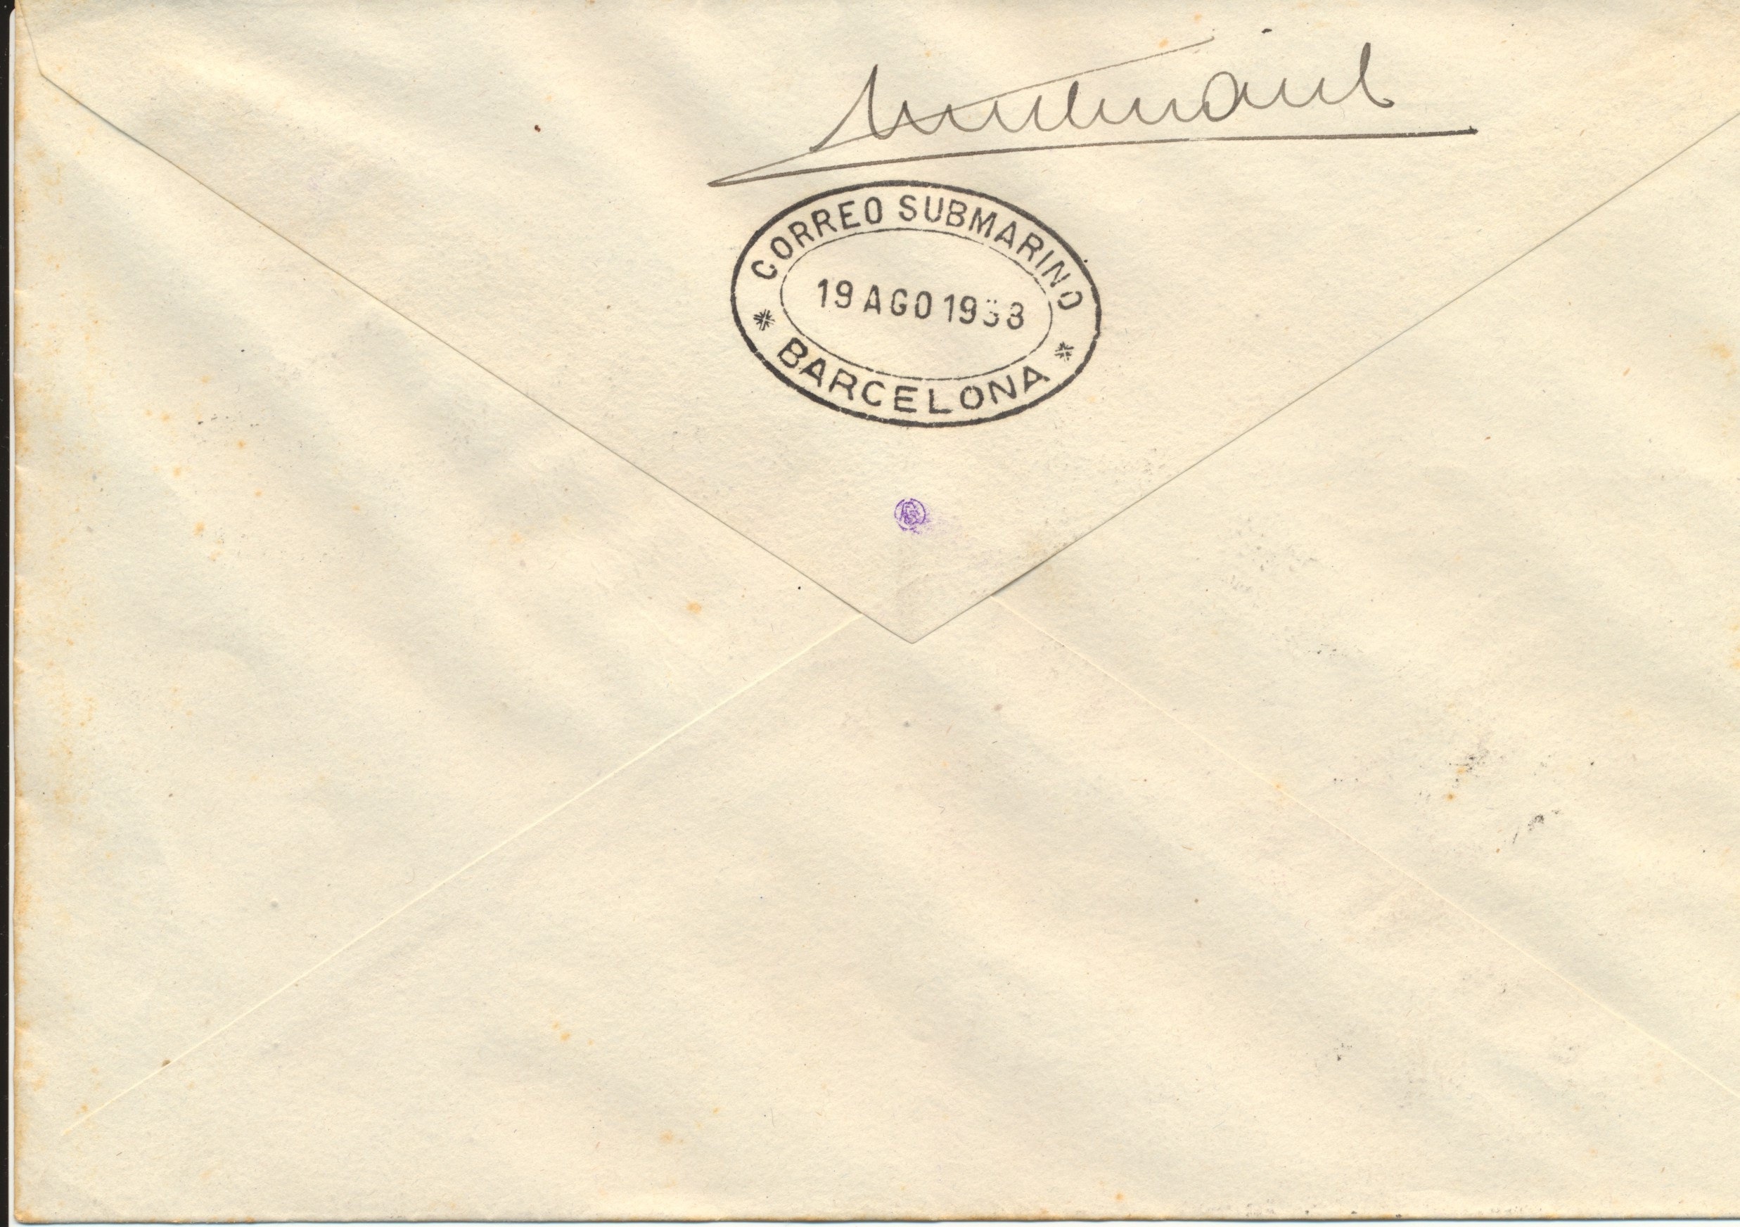
Envelop ‘Agencia Filatélica Oficial’

Slide 17
Envelop ‘Agencia Filatélica Oficial’

Slide 18
Envelop ‘Agencia Filatélica Oficial’
handtekening van
M. Abella
secretaris van de A.F.O.

Slide 19
Envelop ‘Agencia Filatélica Oficial’
handtekening van
M. Abella
secretaris van de A.F.O.
Gepost in Mahón?!

Slide 20
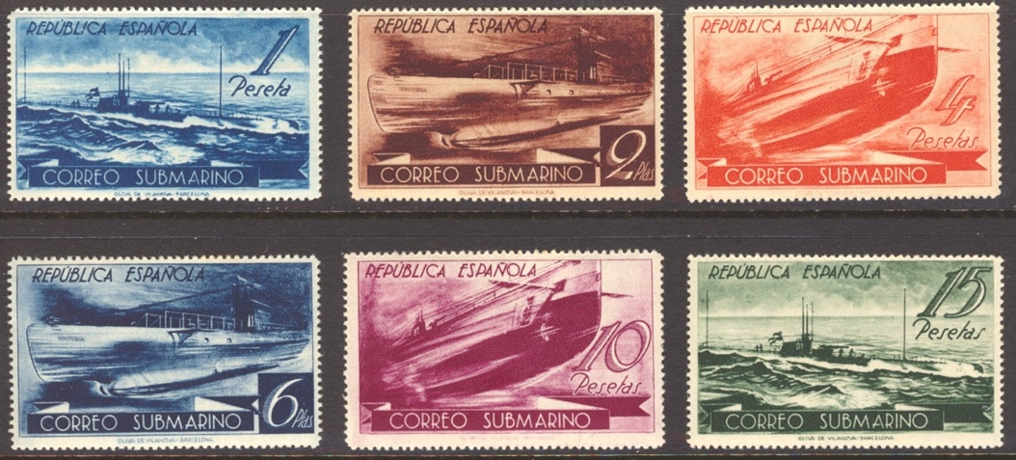
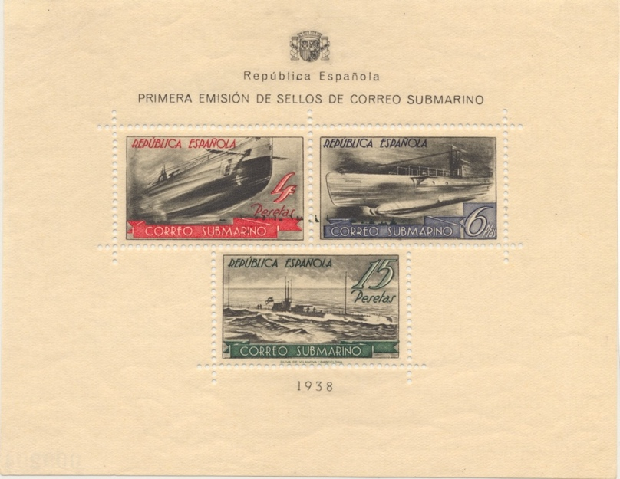
Correo Submarino 1938
100 Speciale enveloppen ‘Primer Correo Submarino’
200 Enveloppen van de ‘Agencia Filatélica Oficial’
100 Maximumkaarten
Meerdere reguliere enveloppen met duikbootzegels
20
Notes:
20
20
20
20

Slide 21
Correo Submarino 1938
100 Speciale enveloppen ‘Primer Correo Submarino’
200 Enveloppen van de ‘Agencia Filatélica Oficial’
100 Maximumkaarten
Meerdere reguliere post met duikbootzegels
21
Notes:
21
21
21
21

Slide 22
Correo Submarino 1938
100 Speciale enveloppen ‘Primer Correo Submarino’
200 Enveloppen van de ‘Agencia Filatélica Oficial’
100 Maximumkaarten
2 Reguliere post met duikbootzegels
22
Notes:
22
22
22
22

Slide 23
Correo Submarino 1938
100 Speciale enveloppen ‘Primer Correo Submarino’
200 Enveloppen van de ‘Agencia Filatélica Oficial’
100 Maximumkaarten (privé-creatie Puigferrat)
2 Reguliere post met duikbootzegels
23
Notes:
23
23
23
23

Slide 24
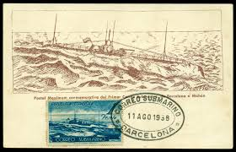
Correo Submarino 1938

Slide 25
Correo Submarino 1938
Aan achterzijde
genummerd
1 t/m 100

Slide 26
Correo Submarino 1938
Falsos Filatélicos!!

Slide 27
Waarmerken Correo Submarino
Speciale duikbootpost aan boord drievoudig gewaarmerkt:
Vertrekstempel Barcelona
Aankomststempel Mahón
Handtekening Tomás Orós
27
Notes:
27
27
27
27

Slide 28
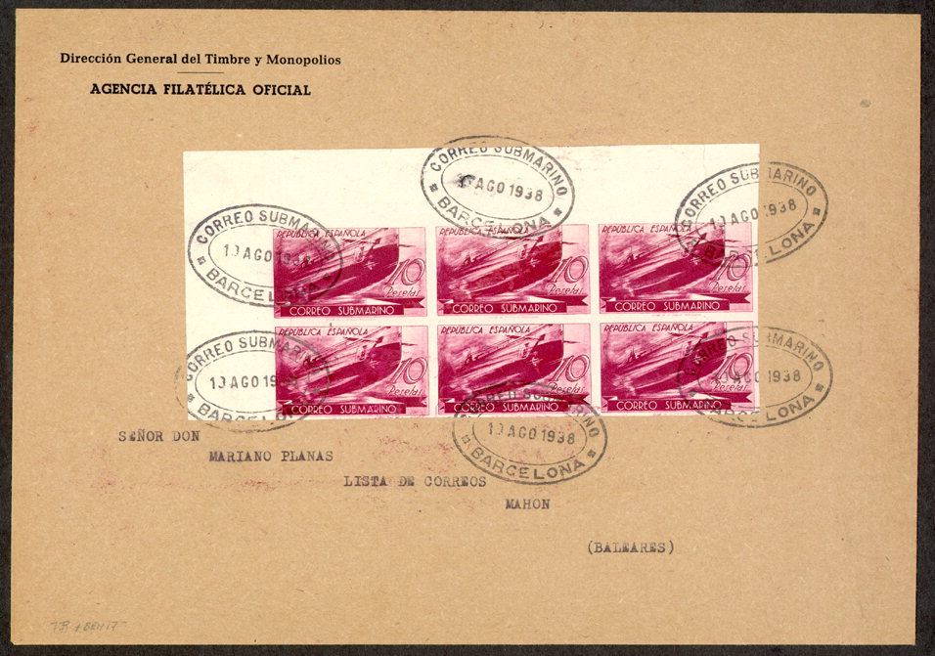
Envelop ‘Primer Correo Submarino’
Speciale duikbootpost aan boord drievoudig gewaarmerkt:
28
Notes:
28
28
28
28

Slide 29
Envelop ‘Primer Correo Submarino’
Speciale duikbootpost aan boord drievoudig gewaarmerkt:
29
Notes:
29
29
29
29

Slide 30
Envelop ‘Primer Correo Submarino’
Speciale duikbootpost aan boord drievoudig gewaarmerkt:
30
Notes:
30
30
30
30

Slide 31
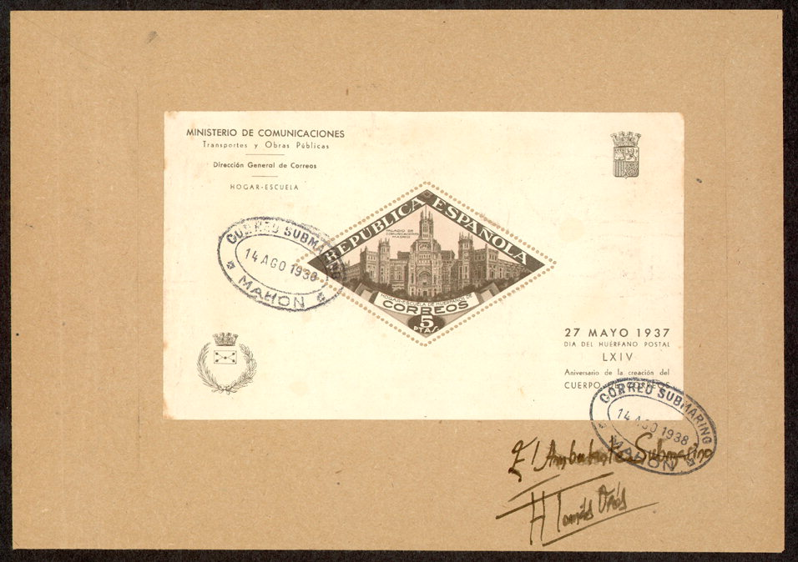
Envelop ‘Primer Correo Submarino’
Speciale duikbootpost aan boord drievoudig gewaarmerkt:
31
Notes:
31
31
31
31

Slide 32
Envelop ‘Primer Correo Submarino’
Speciale duikbootpost aan boord drievoudig gewaarmerkt:
32
Notes:
32
32
32
32

Slide 33
Envelop ‘Primer Correo Submarino’
Speciale duikbootpost aan boord drievoudig gewaarmerkt:
33
Notes:
33
33
33
33

Slide 34
Envelop ‘Primer Correo Submarino’
Speciale duikbootpost aan boord drievoudig gewaarmerkt:
34
Notes:
34
34
34
34

Slide 35
Envelop ‘Primer Correo Submarino’
Speciale duikbootpost aan boord drievoudig gewaarmerkt:
35
Notes:
35
35
35
35

Slide 36
#5.
1. Spanje in de jaren 1930
2. De onderzeebootpost
3. De tocht van de C-4 naar Menorca
4. Terug naar Barcelona
5. Varianten van de basiszegels
36
Notes:
36
36
36
36

Slide 37
Correo Submarino: varianten
Oplagen:

Slide 38
Correo Submarino: varianten
Oplagen:
Frankeerwaarde | Oplage | Verkocht
1 peseta | 20.000 | 13.735
2 peseta’s | 15.000 | 9.224
4 peseta’s | 12.000 | 8.557
6 peseta’s | 10.000 | 8.096
10 peseta’s | 10.000 | 8.093
15 peseta’s | 8.000 | 7.723
BLOKJES | 12.500 | 10.827

Slide 39
Correo Submarino: varianten
Spaanse zegels: veel niet-reguliere varianten

Slide 40
Correo Submarino: varianten
Correo Submarino: varianten
Lijntanding 16

Slide 41
Correo Submarino: varianten
Correo Submarino: varianten
Lijntanding 16
Lijntanding 11½:

Slide 42
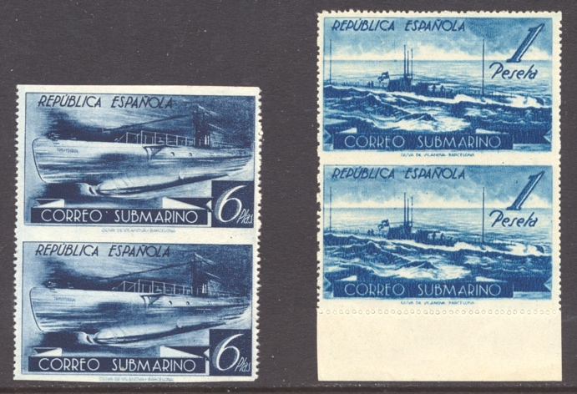
Correo Submarino: varianten
Correo Submarino: varianten
Gedeeltelijk ontbrekende tanding:

Slide 43
Correo Submarino: varianten
Correo Submarino: varianten
Gedeeltelijk ontbrekende tanding:
Ook aan de andere zijden …

Slide 44
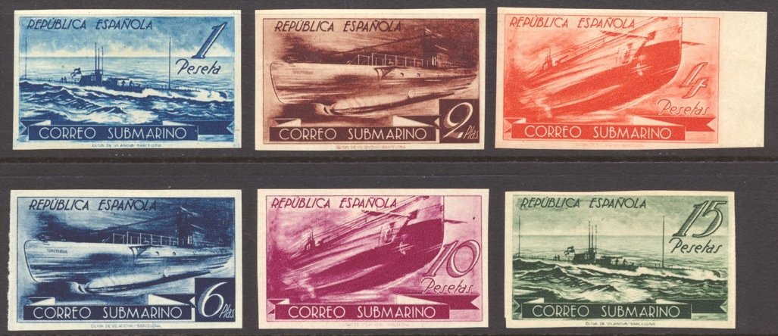
Correo Submarino: varianten
Correo Submarino: varianten
Ongetand:

Slide 45
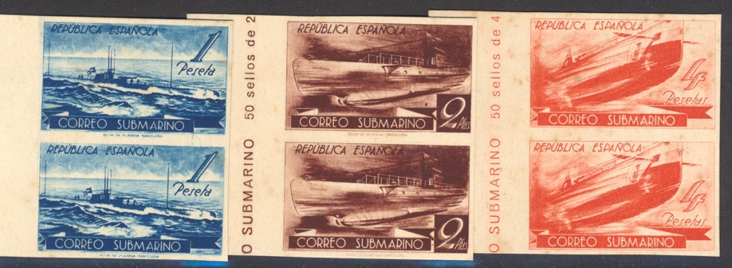
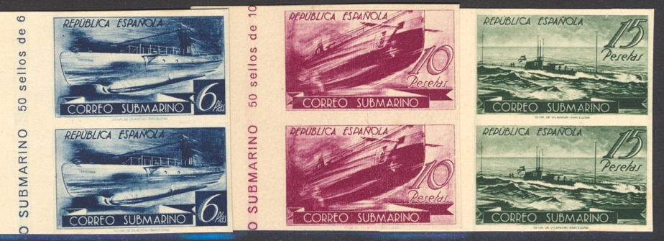
Correo Submarino: varianten
Correo Submarino: varianten
Proeven op karton:

Slide 46
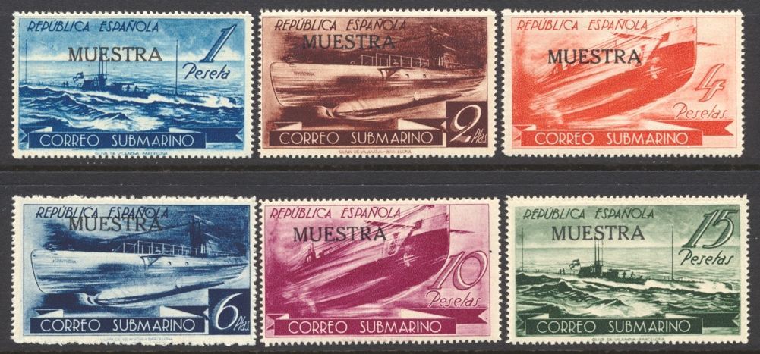
Correo Submarino: varianten
Correo Submarino: varianten
Monsters:

Slide 47
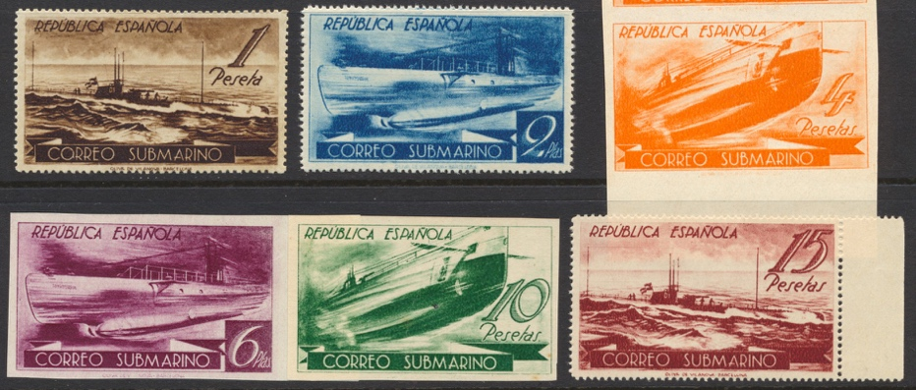
Correo Submarino: varianten
Correo Submarino: varianten
Kleurproeven, getand en ongetand (beide 24):

Slide 48
Correo Submarino: varianten
Correo Submarino: varianten

Slide 49
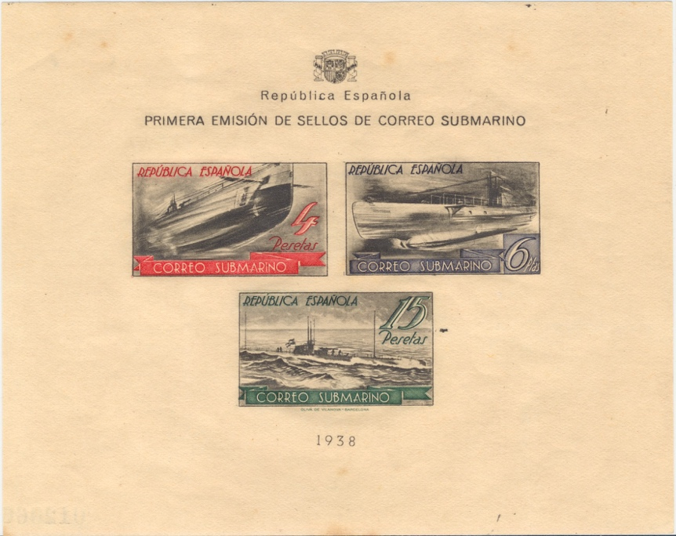
Correo Submarino: varianten
Correo Submarino: varianten Ongetand

Slide 50
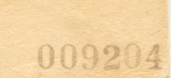
Correo Submarino: varianten
Correo Submarino: varianten Ongetand

Slide 51
Correo Submarino: varianten
Correo Submarino: varianten Ongetand

Slide 52
Correo Submarino: varianten
Correo Submarino: varianten Ongetand
Zes nummers bekend: 002110, 002757, 002773, 002855, 012066 en 012071

Slide 53
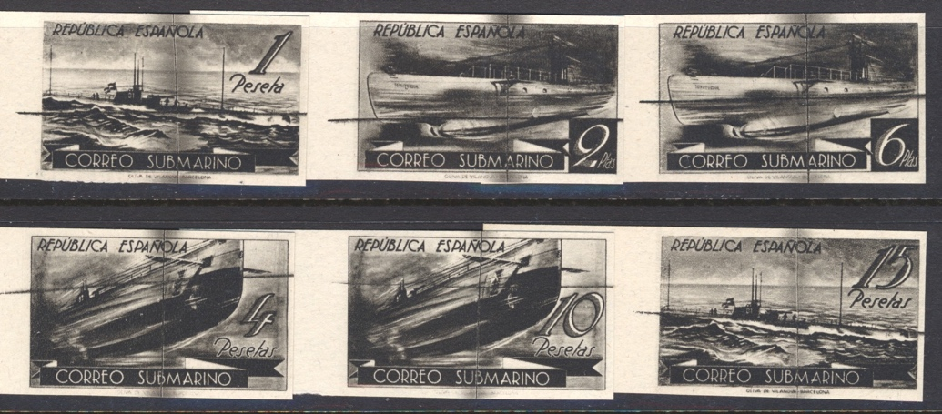
Correo Submarino: varianten
Correo Submarino: varianten
Drukplaten vernietigd: 18 november 1938

Slide 54
#6.
1. Spanje in de jaren 1930
2. De onderzeebootpost
3. De tocht van de C-4 naar Menorca
4. Terug naar Barcelona
5. Varianten van de basiszegels
6. Het Einde
54
Notes:
54
54
54
54

Slide 55
Correo Submarino: het einde
Er is slechts één onderzeebootpostvaart geweest.
55
Notes:
55
55
55
55

Slide 56
Correo Submarino: het einde
Er is slechts één vaart geweest.
C-4 overleeft de oorlog, wordt ingelijfd in de vloot van
de Nationlisten.
56
Notes:
56
56
56
56

Slide 57
Correo Submarino: het einde
Er is slechts één vaart geweest.
C-4 overleeft de oorlog, wordt ingelijfd in de vloot van
de Nationlisten.
Bij vlootoefening juli 1946: geramd en gezonken …
57
Notes:
57
57
57
57

Slide 58
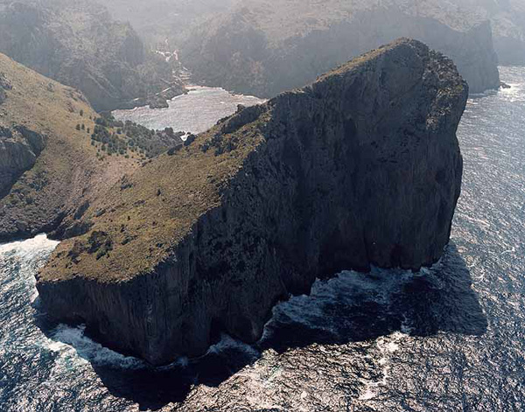
Correo Submarino: het einde
Bij vlootoefening juli 1946: geramd en gezonken …
Morro de la Vaca, Mallorca
58
Notes:
58
58
58
58

Slide 59
Correo Submarino: het einde
Bij vlootoefening juli 1946: geramd en gezonken …
Morro de la Vaca, Mallorca
59
Notes:
59
59
59
59

Slide 60
Correo Submarino: het einde
Voornaamste referenties:
Martínez-Pinna, Álvaro.
El Correo Submarino español de 1938 y sus sellos.
Madrid: FeSoFi.
Shelley, Ronald G. (ed).
A Guide to the Postal History of the Spanish Civil War.
60
Notes:
60
60
60
60

Slide 61
?
61
Notes:
61
61
61
61

